Slide 1
TORTOSA 06/03/2024
Eina d’auditoria
PROFESSORS:
JOSE DIEGO CERVELLERA
JORDI VEGA TOMÀS
ÒSCAR SAMO FRANCH
ALUMNES:
PAU MONFORT ESTEBAN
GUILLEM SANCHO JOVER
ASIX2 - MP14 - PROJECTE CURS 2023_2024

Slide 2
INDEX
INTRODUCCIÓ
OBJECTIUS
KANBAN
EXPLICACIÓ PROJECTE
FITXES IPOP i CONTRACTE SIMBÒLIC
APLICACIÓ i LANDING PAGE
PLA DE MILLORA
PROBLEMES i MILLORES
CONCLUSIONS
PREGUNTES

Slide 3
INTRODUCCIÓ
Aplicació
Auditoria i pla de millora
Empresa, contracte i altres fitxes
Documentació tècnica

Slide 4
OBJECTIUS
Crear l’empresa
Fer un anàlisi:
actius
amenaces
impacte
Script d’auditoria
Landing page i pla de millora

Slide 5
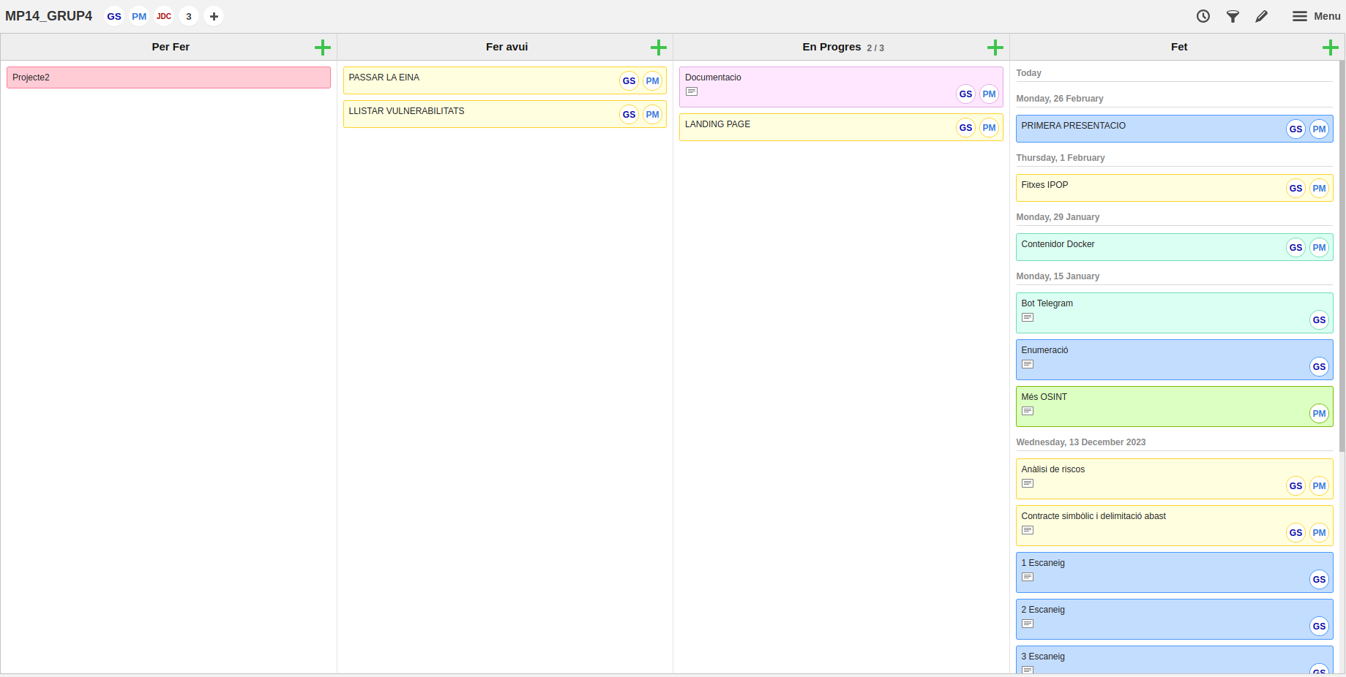
KANBAN

Slide 6
KANBAN

Slide 7
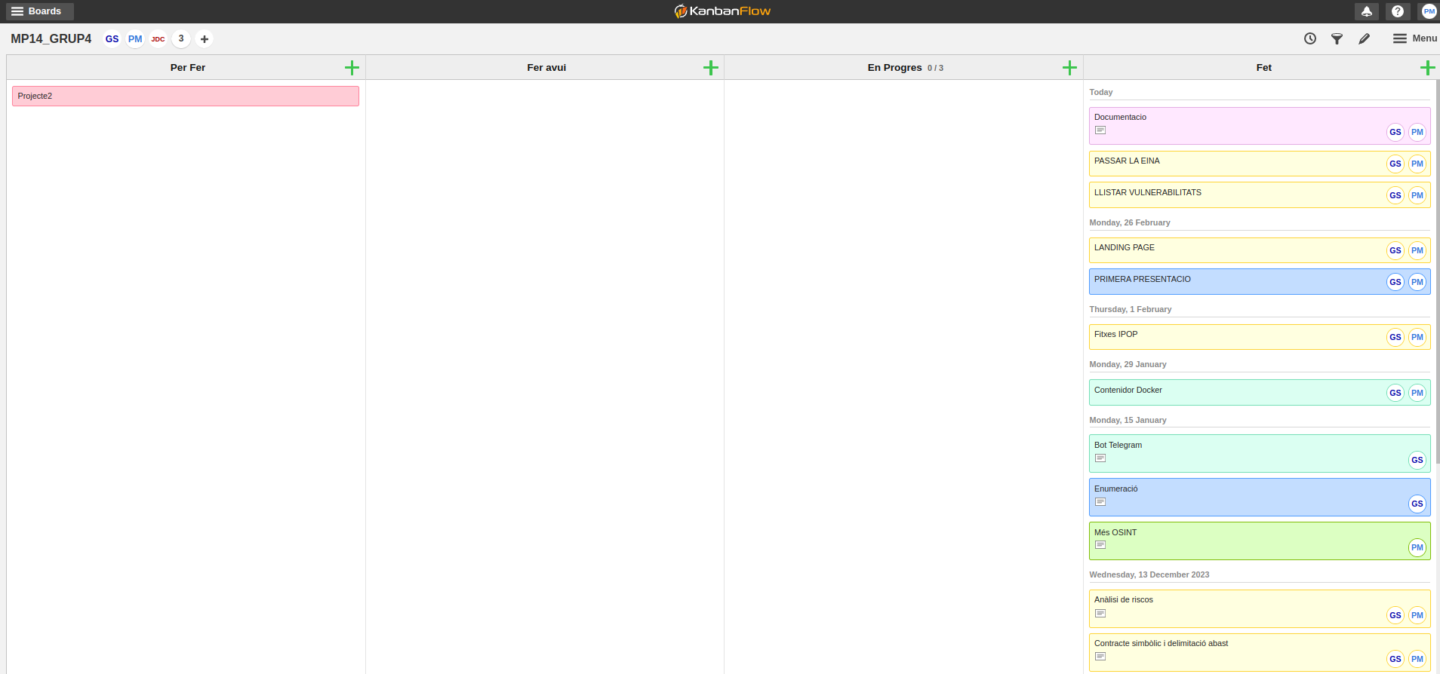
KANBAN

Slide 8
EXPLICACIÓ DEL PROJECTE
5 TASQUES PRINCIPALS
Aplicació
Bot de Telegram
Docker
Landing Page
Pla de millora

Slide 9

FITXES IPOP
Fitxes_IPOP
Portafoli amb currículum i carta de presentació
Fitxes de recerca del món laboral

Slide 10
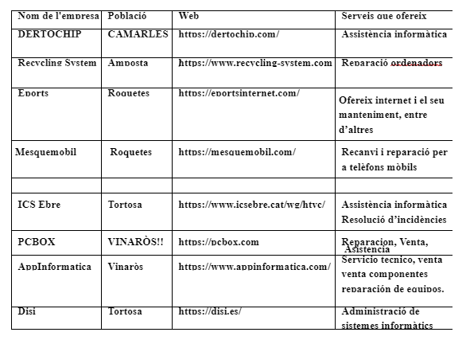
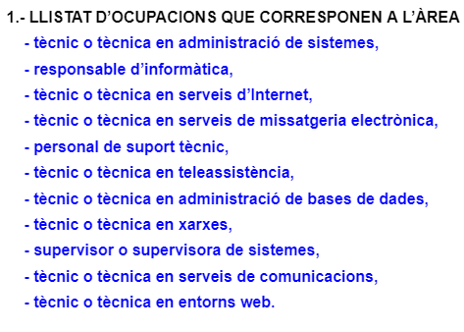
FITXES IPOP

Slide 11
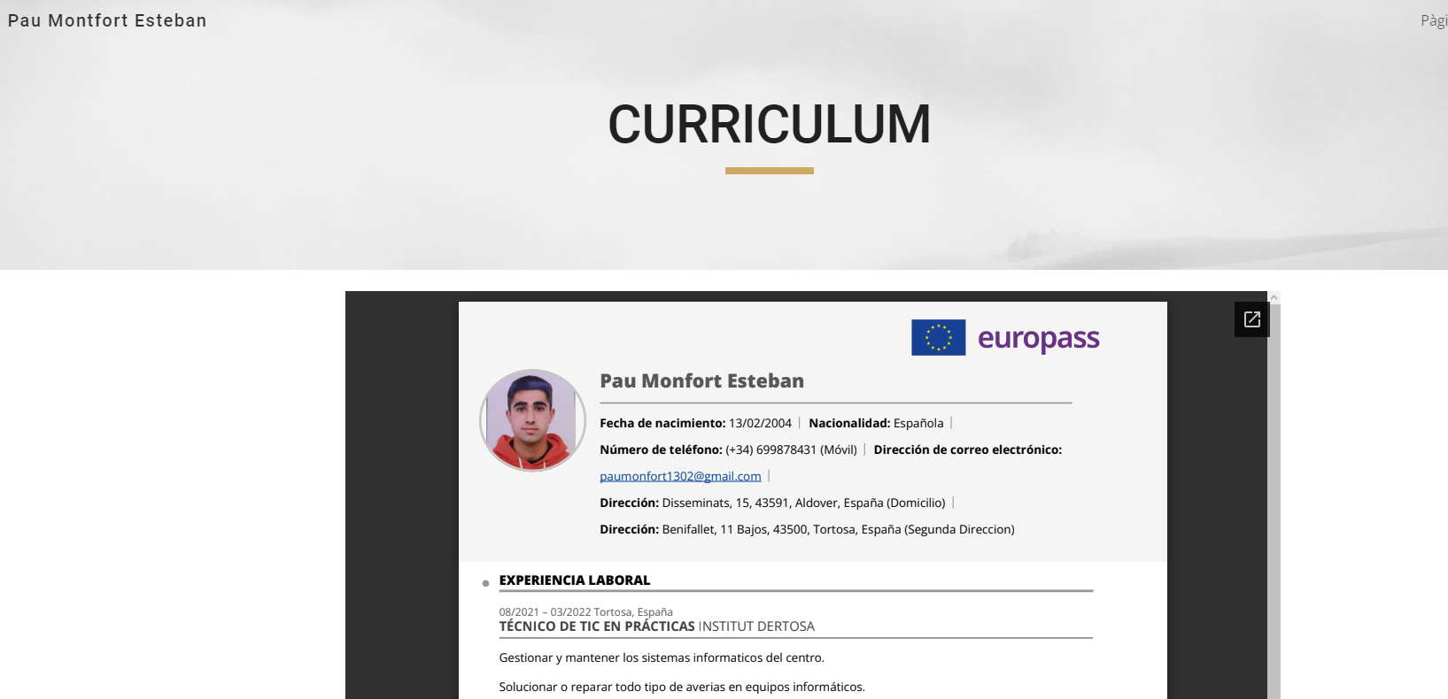
PORTAFOLI

Slide 12
CONTRACTE SIMBÒLIC
Contracte_simbòlic
Objectiu
Abast
Funcions del auditor
Remuneració
Confidencialitat
Col·laboració de l’empresa
Terminis
Llei aplicable i jurisdicció

Slide 13
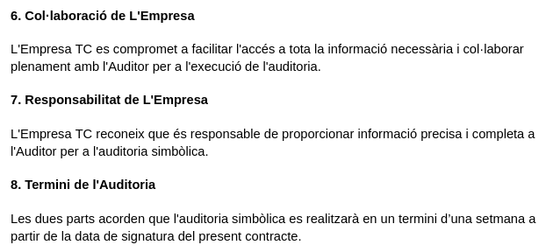
CONTRACTE SIMBÒLIC

Slide 14
APLICACIÓ
Nmap
Infoga
SSH-audit
Shodan
Enum4linux
TheHarvester

Slide 15
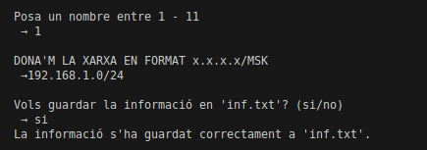
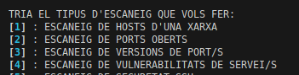
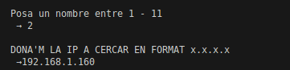
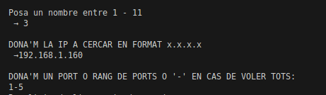
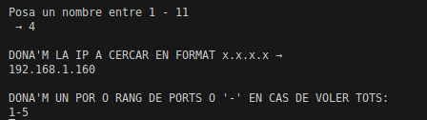
NMAP
nmap -sP x.x.x.x/xx
nmap -p- x.x.x.x
nmap -p x -sV x.x.x.x
nmap -sV -p x --script vuln x.x.x.x

Slide 16
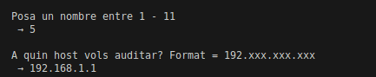
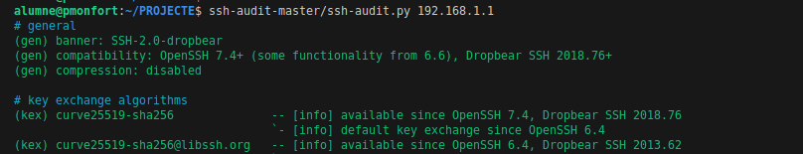
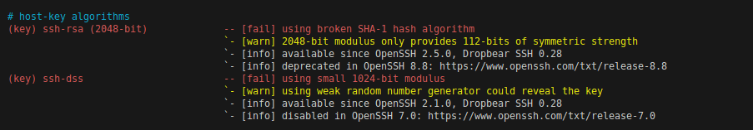
SSH AUDIT

Slide 17
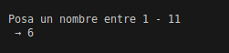
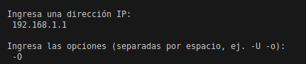
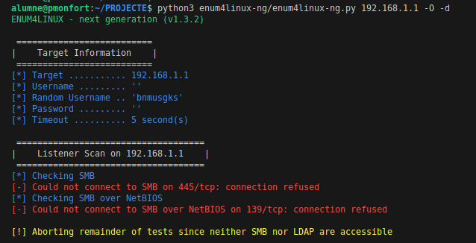
ENUM4LINUX

Slide 18
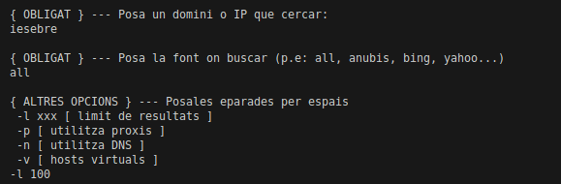
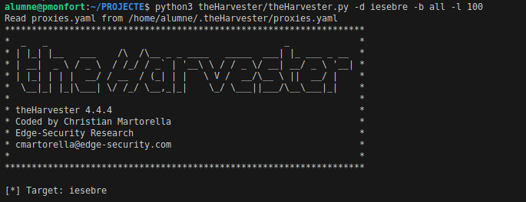
THEHARVESTER

Slide 19
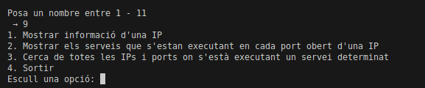
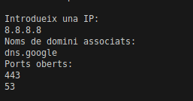
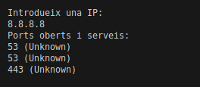
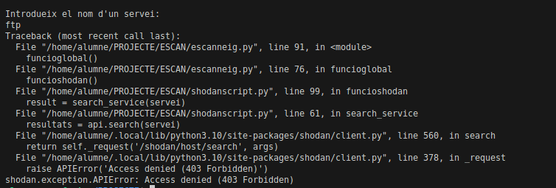
SHODAN

Slide 20
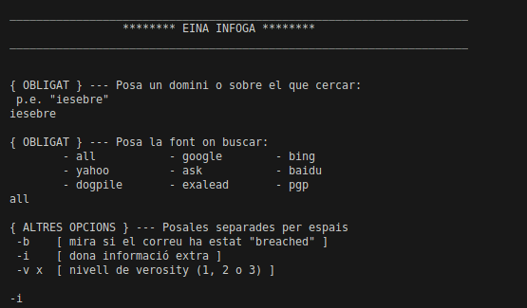
INFOGA

Slide 21
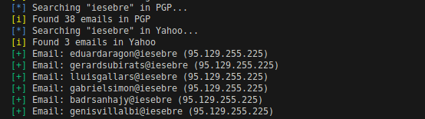
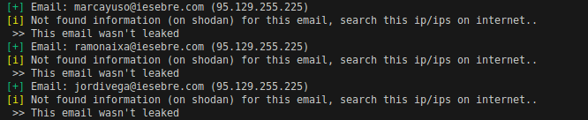
INFOGA

Slide 22
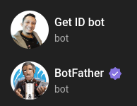
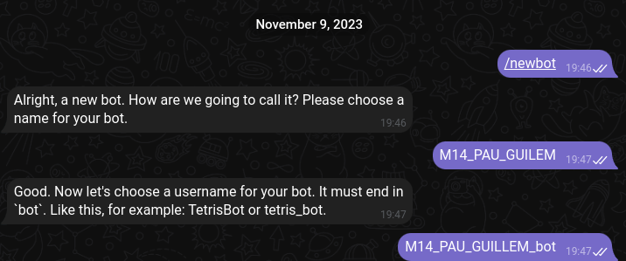
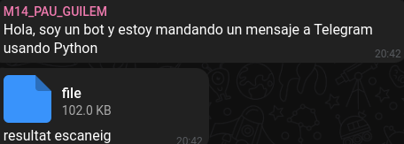
BOT DE TELEGRAM
1
2
3

Slide 23
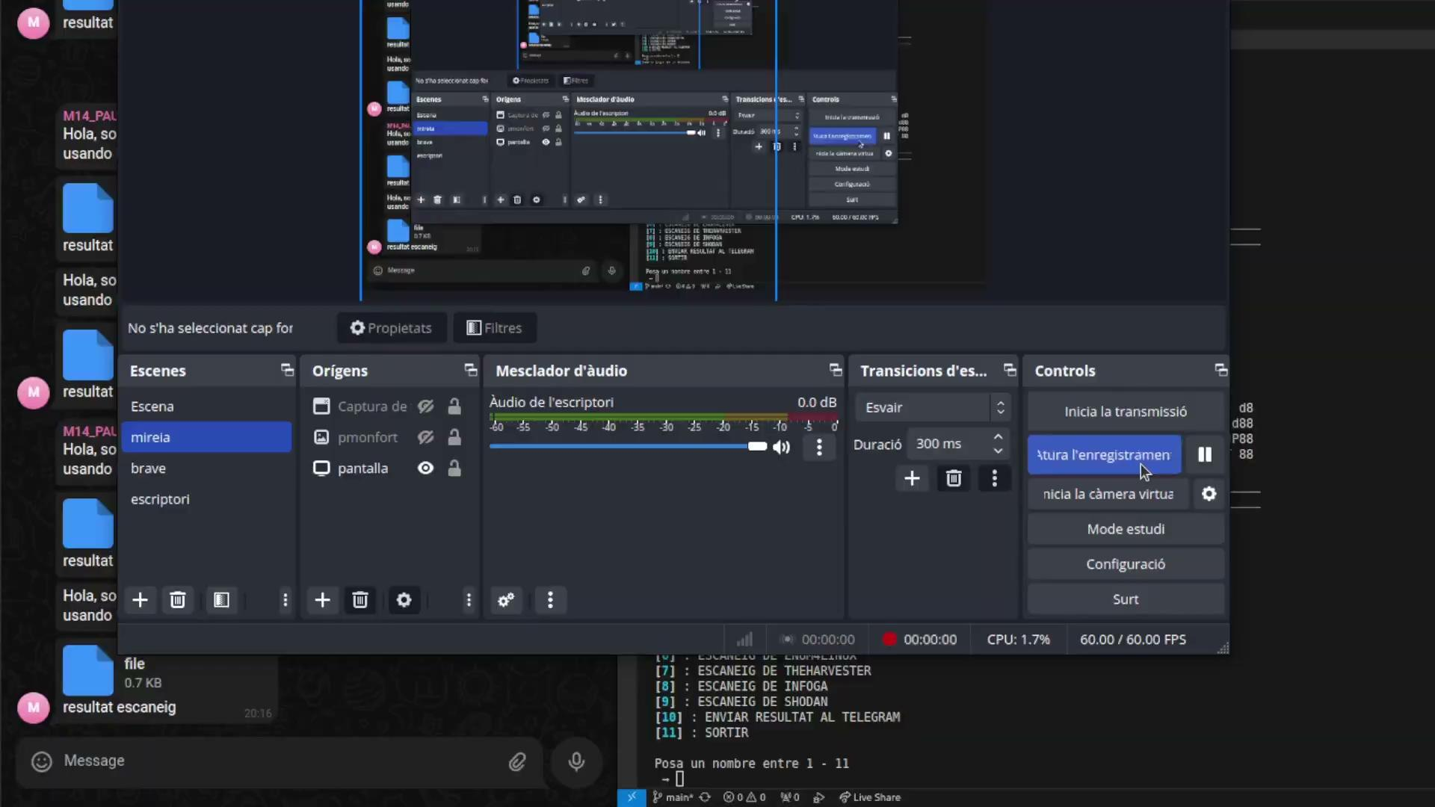
BOT DE TELEGRAM

Slide 24
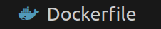
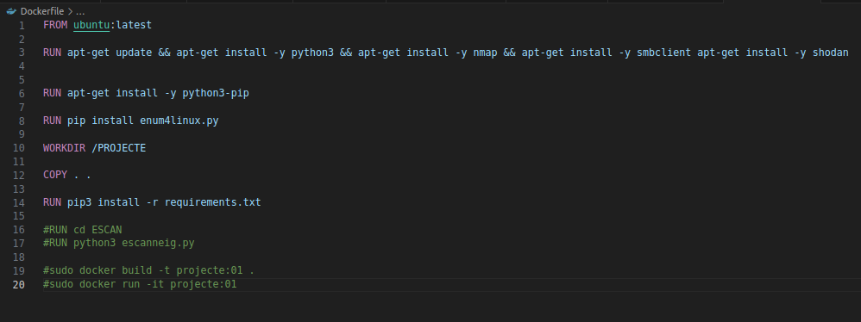
DOCKER

Slide 25
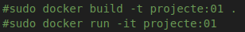
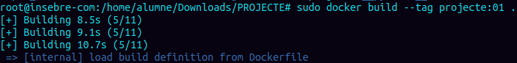
DOCKER

Slide 26

EXECUCIÓ DE L’APLICACIÓ

Slide 27
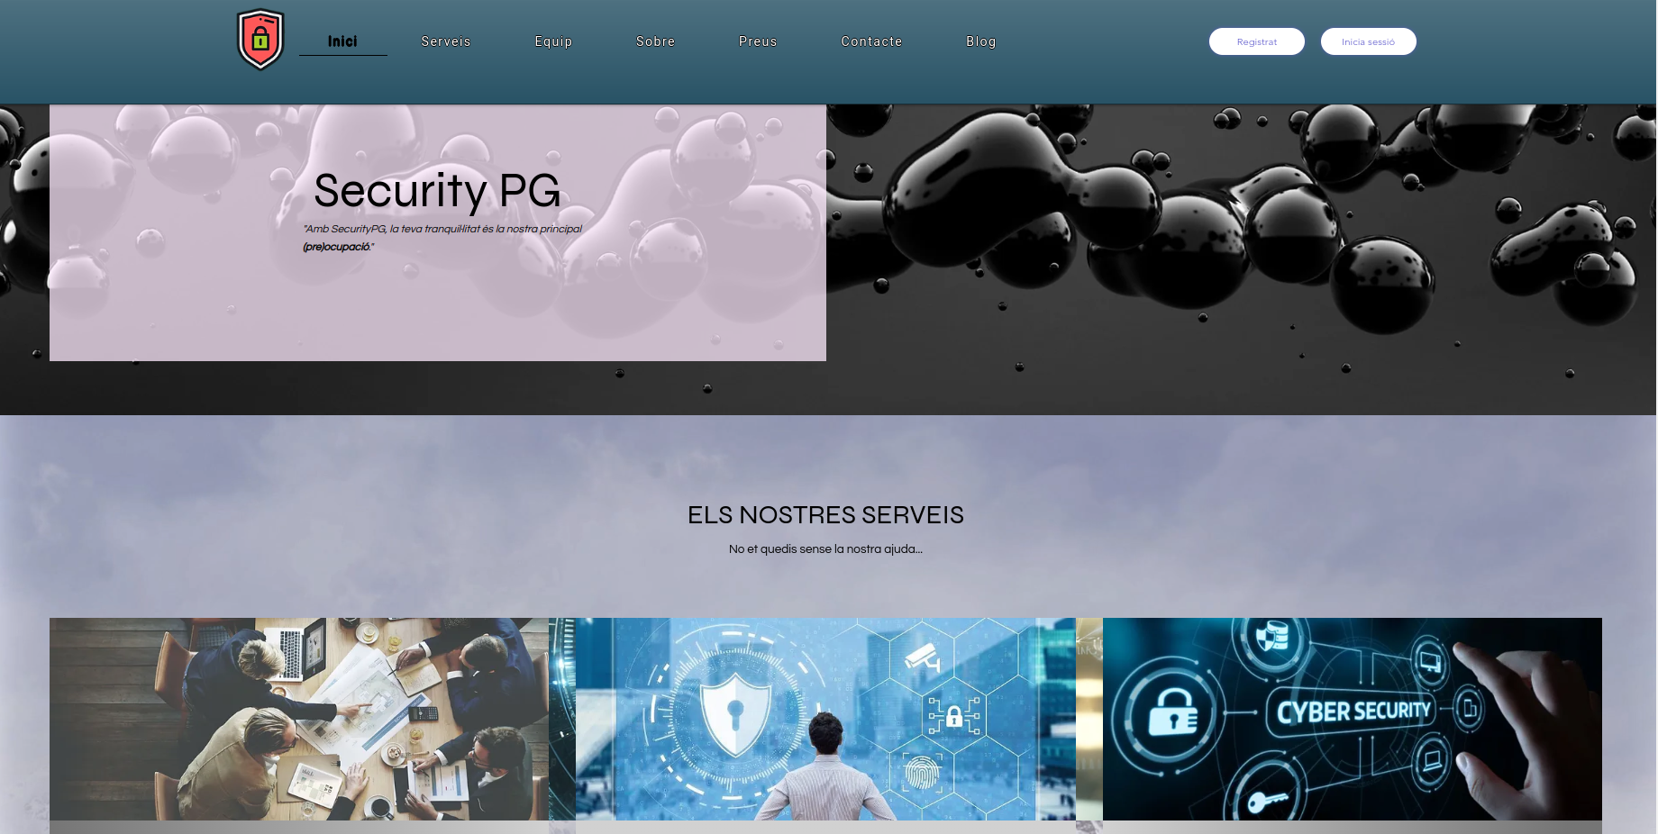
LANDING PAGE

Slide 28
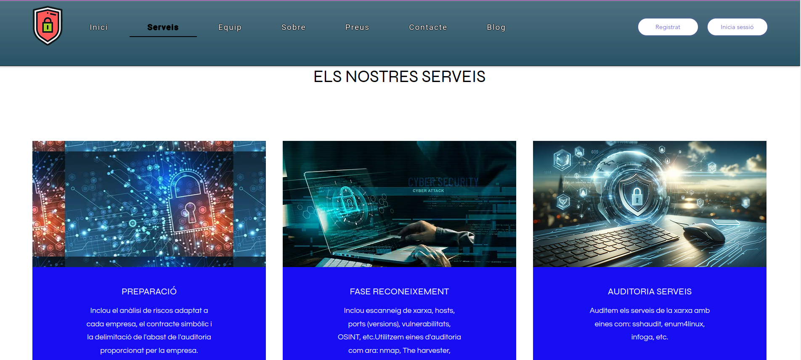
LANDING PAGE

Slide 29
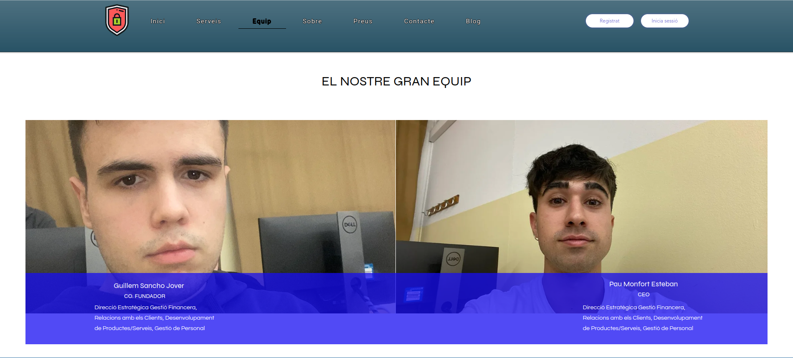
LANDING PAGE

Slide 30
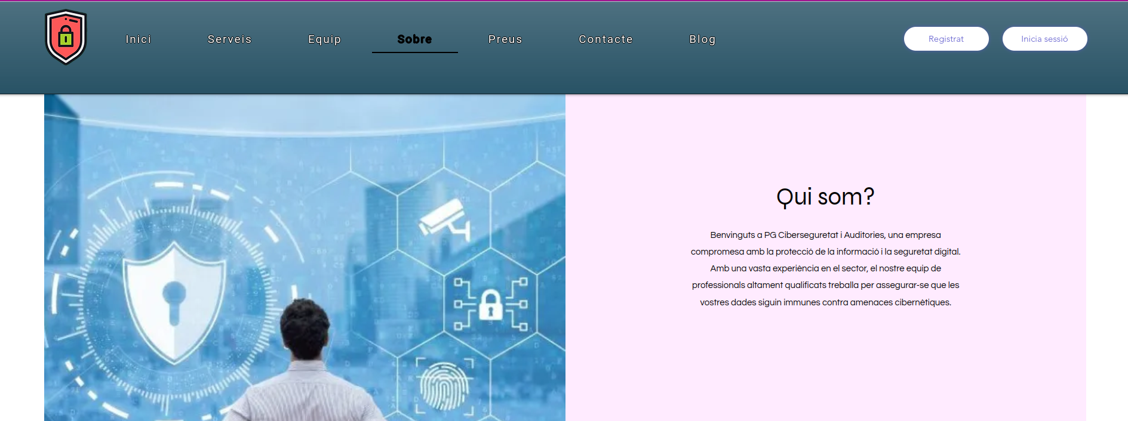
LANDING PAGE

Slide 31
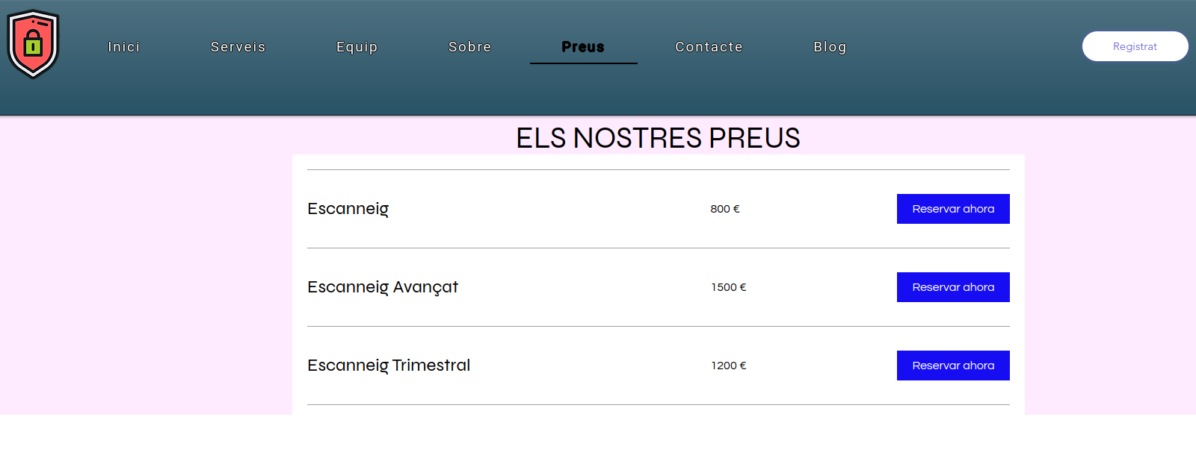
LANDING PAGE

Slide 32
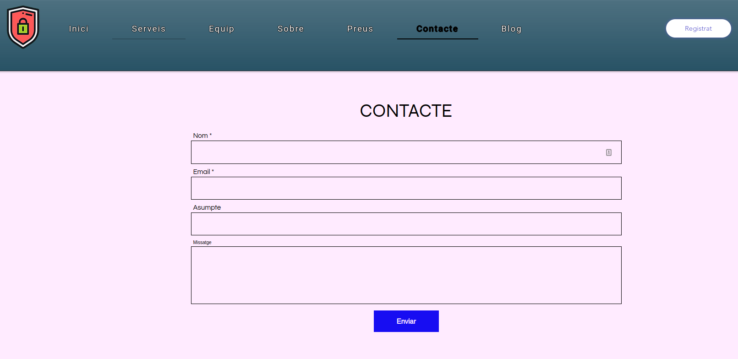
LANDING PAGE

Slide 33
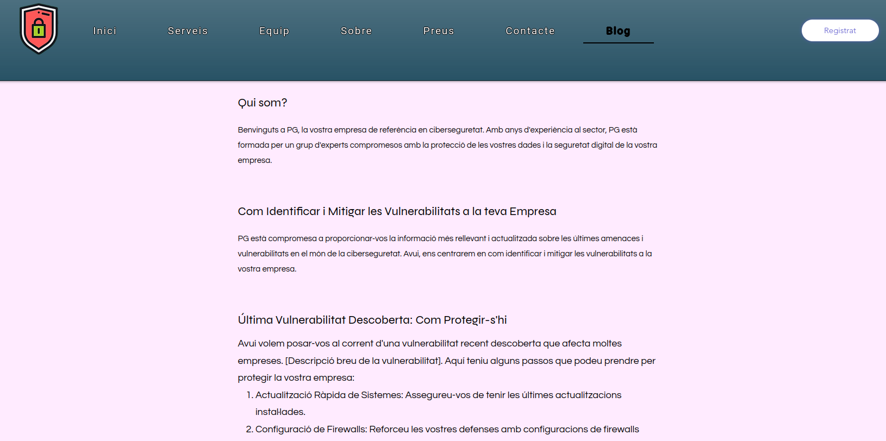
LANDING PAGE

Slide 34
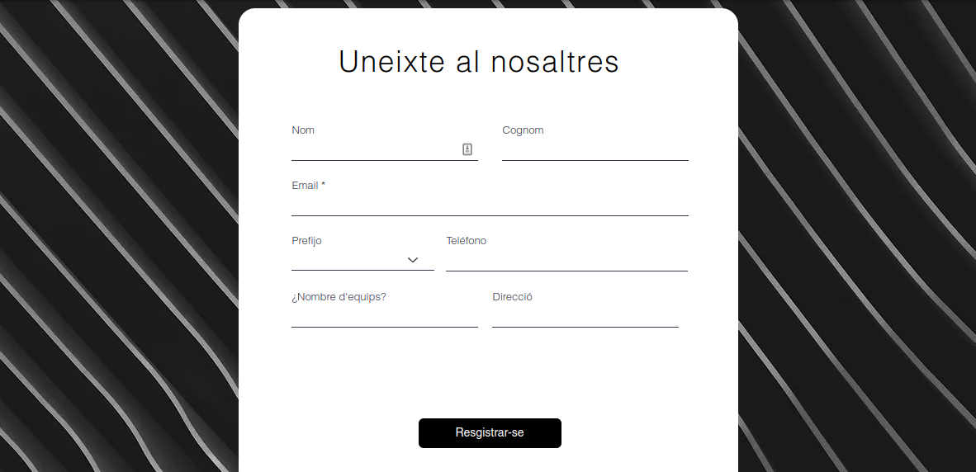
LANDING PAGE

Slide 35
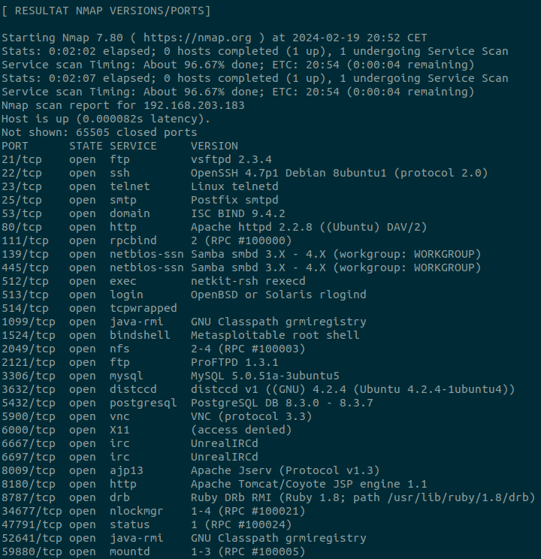
PLA DE MILLORA
TANCAR PORTS INNECESSARIS
ACTUALITZAR VERSIONS
DESHABILITAR SERVEIS

Slide 36
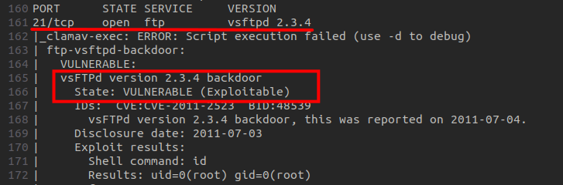
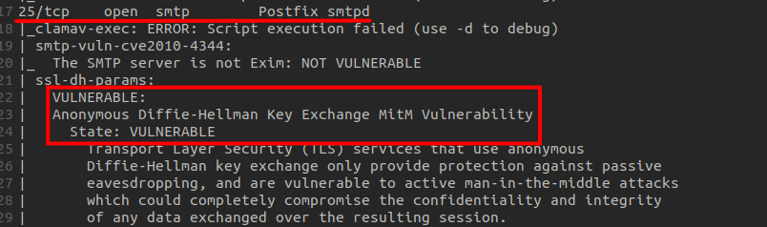
PLA DE MILLORA

Slide 37
PROBLEMES
Shodan: modificar la api de Shodan per un altra de gratuïta.
Enum4linux: no poder instalar-lo en docker.
ERRORS d’executables i rutes al crear dins el Docker
Requeriments no instal·lats dins el Docker

Slide 38
MILLORES
Mode gràfic: adaptar la nostra eina a mode gràfica
Comprar API
Optimització del codi
Més eines

Slide 39
CONCLUSIONS
AUTONOMIA
RESOLUTIVITAT
CREATIVITAT
COORDINACIÓ
TREBALL EN EQUIP

Slide 40
PREGUNTES
?

Slide 41

SECURITY PG
SECURITY_PG
SECURITY_PG
SECURITY_PG
SECURITY_PG

